Slide 1
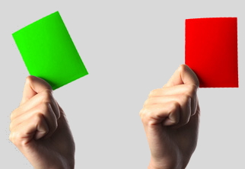
Répondre par VRAI ou FAUX :
1. La personne qui dessine en direct lors d’une conférence s’appelle un(e) graphiste
Faux
2. « la plasticité cérébrale » est la capacité du cerveau à créer de nouvelles connexions entre les neurones
Faux
3. « on parle de « connexion neuronale » quand deux neurones se touchent
Faux
www.neurosup.fr
www.neurosup.fr
Notes:
1. faux car il s’appelle « un facilitateur graphique »
Faux car pas uniquement, il peut aussi en déconnecter
Faux car ils se touchent PRESQUE; le petit espace entre les deux s’appelle une synapse

